Slide 1

This.서고
리뷰 기반 책 추천 웹 사이트
팀장 : 서동진
조원 : 고영훈
조원 : 이호석

Slide 2





WHAT WE DO
목 차
기획 의도
유사 사이트 분석
클라이언트 요구사항 분석
유스케이스 다이아그램
구현 목표 및 세부기능
팀원들 업무 분담
개발 환경, 작업 일정표

Slide 3


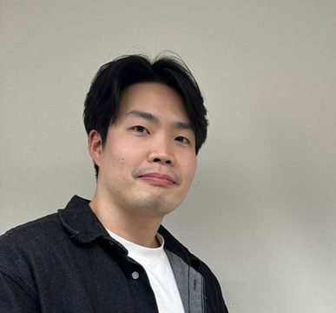
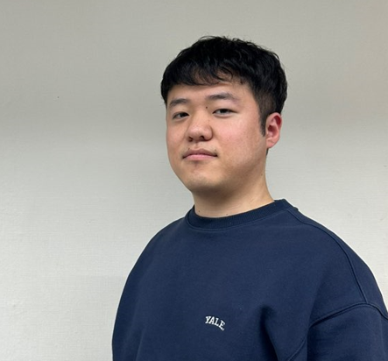
OUR TEAM
Jack-Pot
서동진
조장
이호석
고영훈
조원
조원

Slide 4



개 요
프로젝트명(사이트명) : This. 서고
로고

Slide 5

기획 의도 _1
회의를 해보니, 3조인원 전부의 독서 양, 습관, 취향이 다르다는 걸 알게 되었습니다.
조합 해본 결과, 아래와 같이 공통적인 질문들을 갖고 있었습니다.
나는 책은 잃고 싶은데
어떤 책을 읽어야 하는지 모르겠어.
요즘 유행 하는 책은 뭐지?
이 책.. 재밌을까? 내가 원하는 책일까?
그래서 우리는 선택에 어려움을 겪는 현대인들을 위해 각자 본인들에게 적절한 책을 추천해주기 위한 사이트를 만들고 싶어 졌습니다 .

Slide 6

사용자는 자신이 원하는
- 독서 취향
- 선호하는 장르
- 현재의 기분
을 입력하면 이를 바탕으로 맞춤형 책 추천을 제공합니다
기획 의도_2
또한, 추천된 책에 대한
- 간단한 리뷰
평가
를 함께 제공하여,
사용자가 더 나은 선택을 할 수 있도록 돕습니다.

Slide 7

유사 사이트 장/단점 분석
교보 문고
연령별로 검색어 인기 순위를 나눠서 볼 수 있다,
UI가 깔끔해서 어디에 뭐가 있는지 찾기가 수월하다.
많은 정보를 한꺼번에 볼 수 있다
책 뿐만이 아니라 향수 및 등등도 같이 판매 중이기 때문에 좀 더 쇼핑에 재미가 더해진다.
책 을 추천해주는 책책책 이라는 tap에서 간단명료하게 책을 추천해주기 보다 어떤 과정을 거쳐서 책을 추천하는지에 대한 설명이 더 많아서 배보다 배꼽이 더 큰 상황이다.
로그인 버튼이 아이콘으로 되어있어서 로그인 버튼인지 모르는 사람이 분명 존재 할것
하부 광고가 마우스 아래로 스크롤시 겹처서 불편을 야기한다
책 사진에 마우스 hover시 아무 일도 일어나지 않아 홈페이지의 흥미를 떨어뜨린다.
리뷰작성이 책 구매자가 아니더라도 작성이 가능하기에 신뢰성이 약간 떨어진다

Slide 8
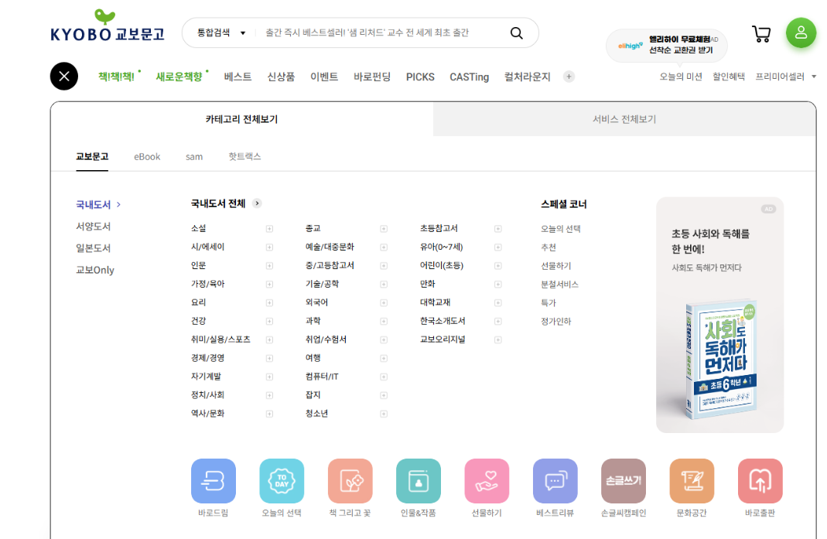

Slide 9

유사 사이트 장/단점 분석
밀리의 서재
카카오톡, 네이버, 구글 등 인기 있는 플랫폼의 간편 로그인 기능을 제공한다.
카테고리별로 책의 랭킹을 실시간으로 업데이트하여 사용자에게 최신 정보를 제공합니다.
오프라인에서도 책을 읽을 수 있는 기능을 제공합니다.
인공지능 기반의 추천 시스템을 통해 사용자의 취향에 맞는 책을 추천받을 수 있습니다.
단순히 책뿐만 아니라 팟캐스트, 영화 등 다양한 분야의 콘텐츠를 추천합니다.
사용자 리뷰가 상대적으로 부족하여, 다른 사용자들의 경험을 참고하기 어려운 경우가 많다.
사진에 마우스를 올렸을 때 아무런 효과가 나타나지 않는다.
책을 읽었다는 표시 없이 리뷰를 작성할 수 있어 리뷰의 신뢰도가 떨어진다.
제공하는 카테고리의 수가 적어, 사용자가 원하는 특정 장르의 책을 찾기 어려울 수 있습니다.

Slide 10
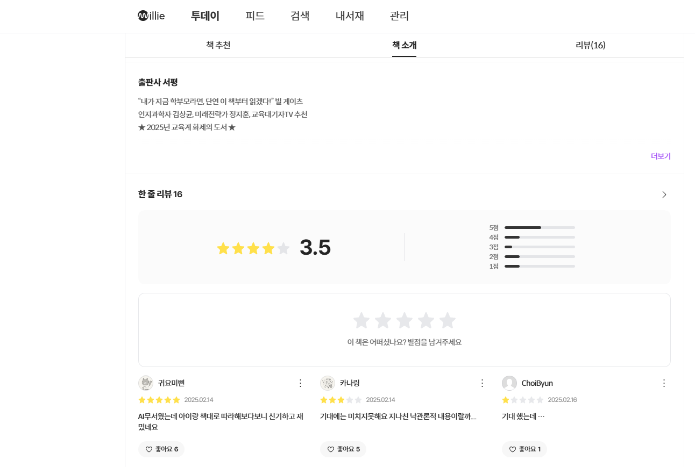

Slide 11
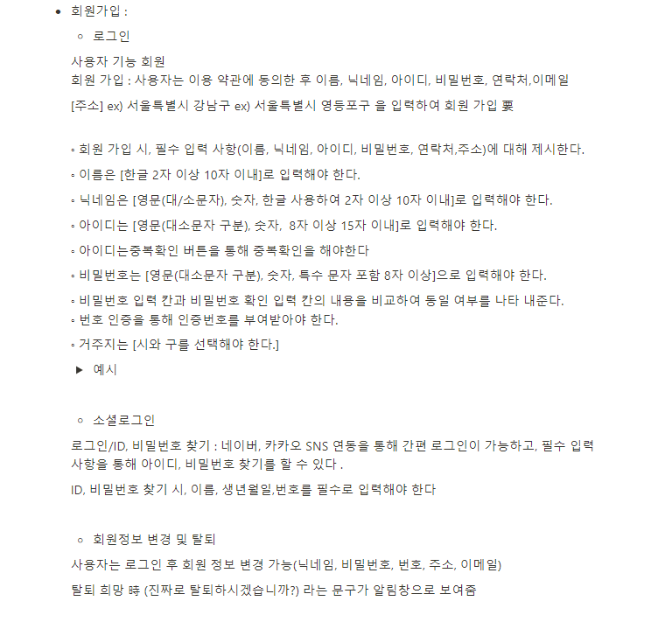
클라이언트 요구사항

Slide 12
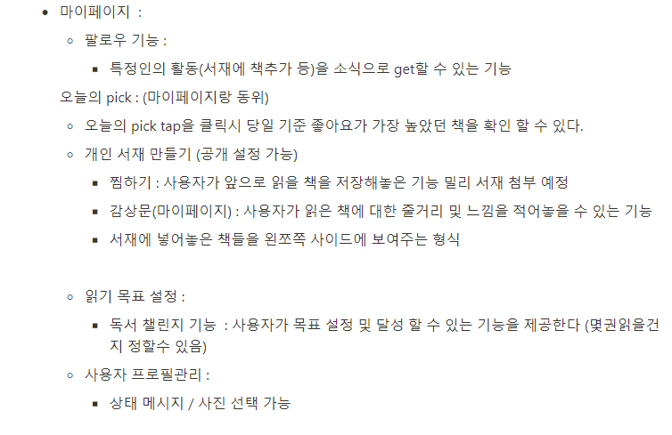
클라이언트 요구사항

Slide 13
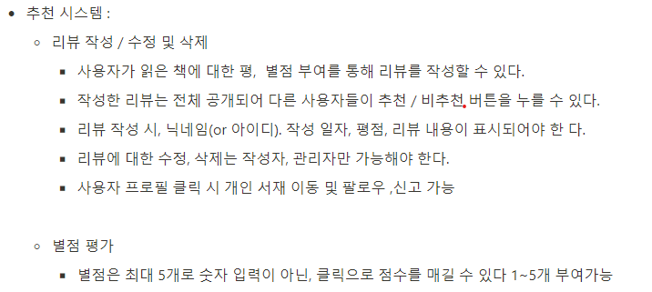
클라이언트 요구사항

Slide 14
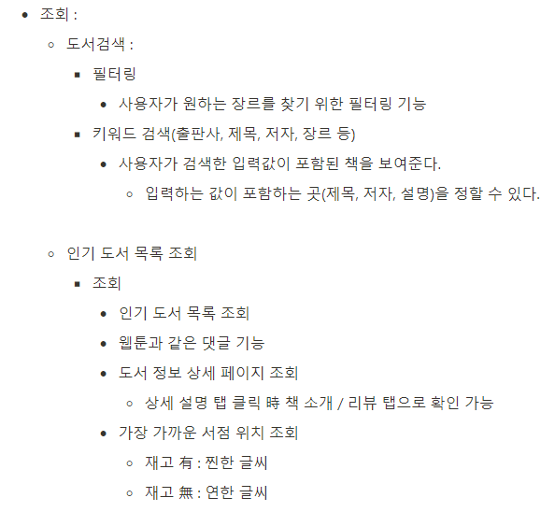
클라이언트 요구사항

Slide 15
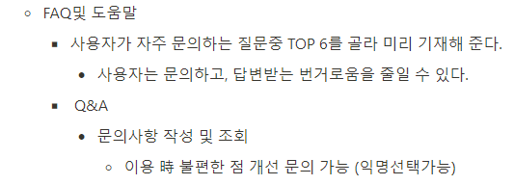
클라이언트 요구사항

Slide 16
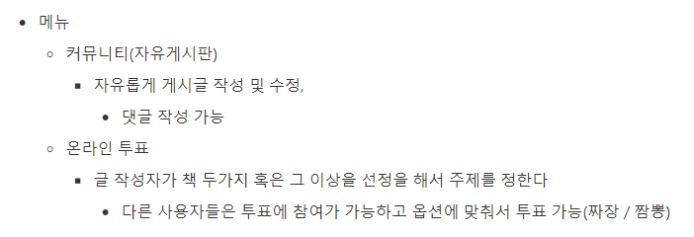
클라이언트 요구사항

Slide 17
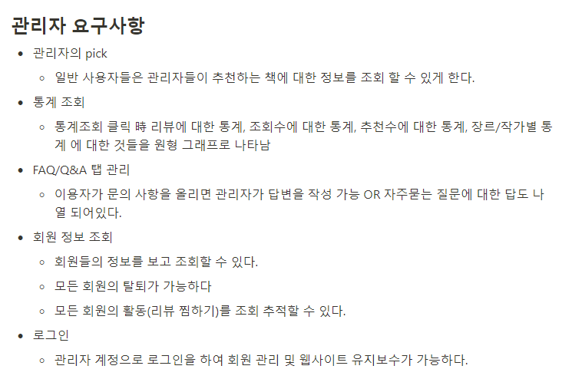
관리자 요구사항

Slide 18
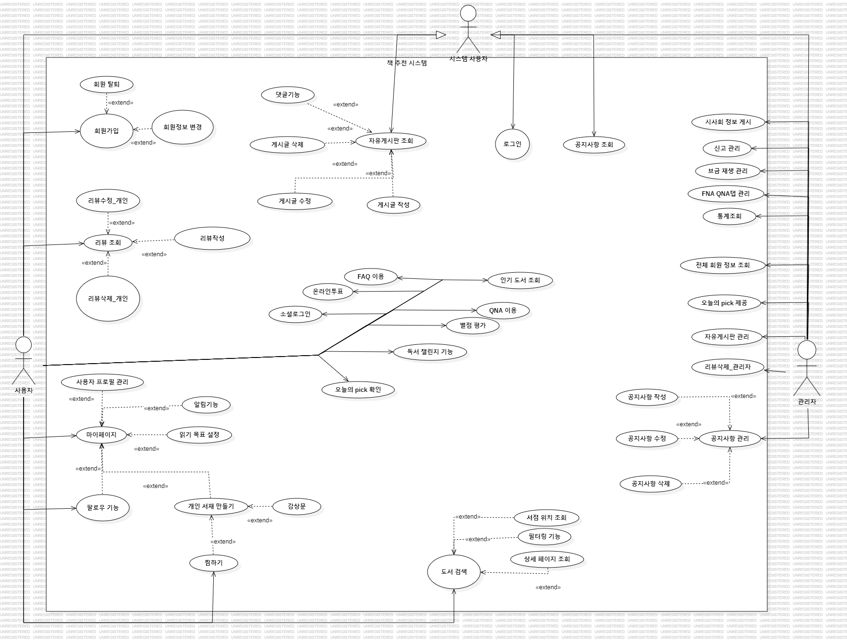
UseCase Diagram

Slide 19
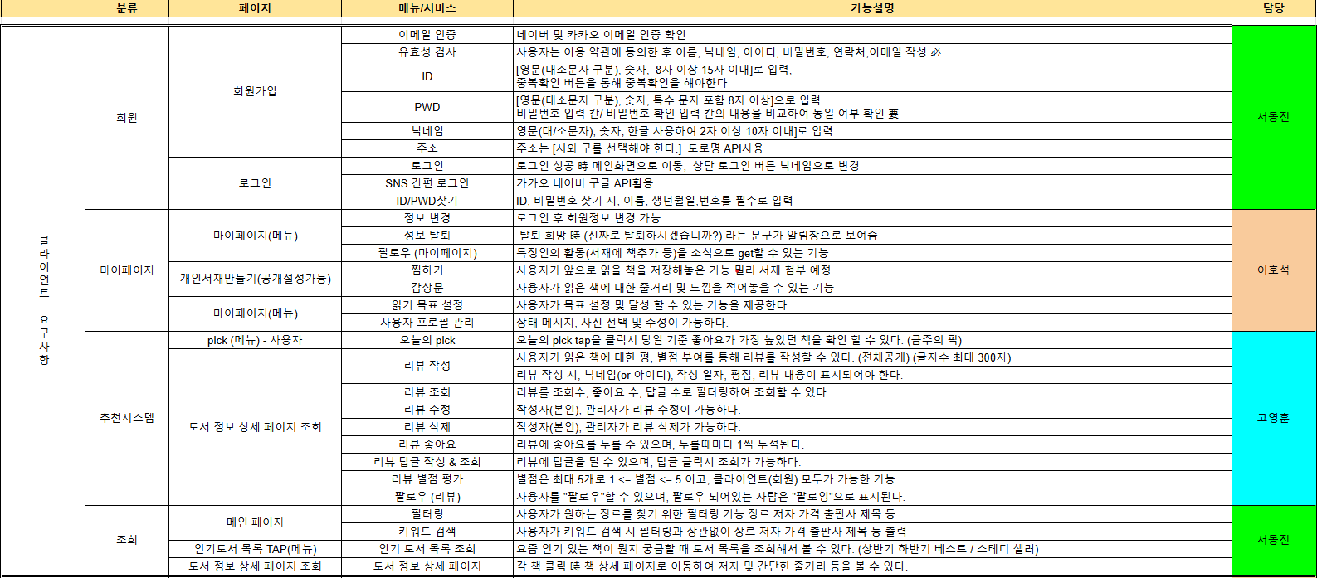
구현할 목표 및 세부기능_1

Slide 20
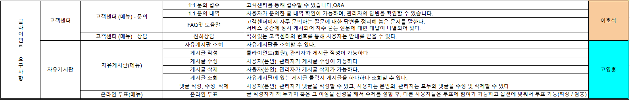
구현할 목표 및 세부기능_2

Slide 21
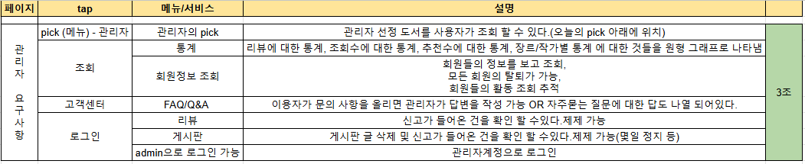
관리자 요구사항

Slide 22
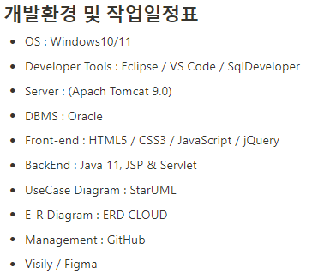
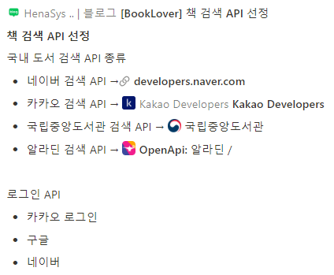
작업환경 & 개발 일정표

Slide 23
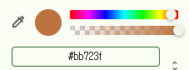
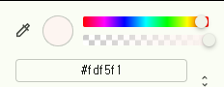

Primary
Color

Slide 24
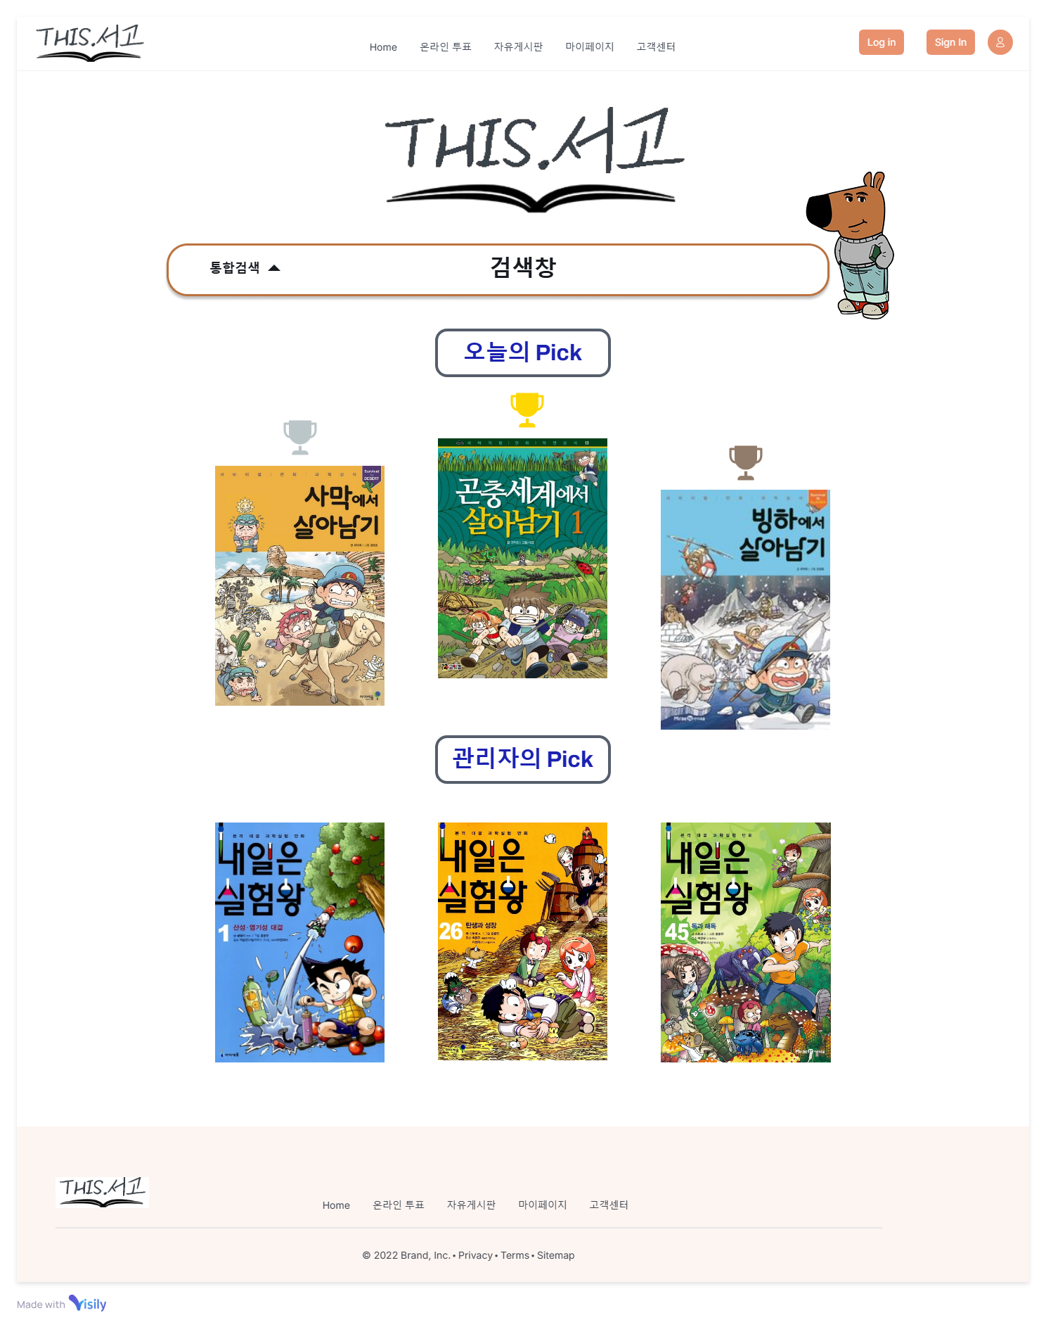
메인페이지

Slide 25
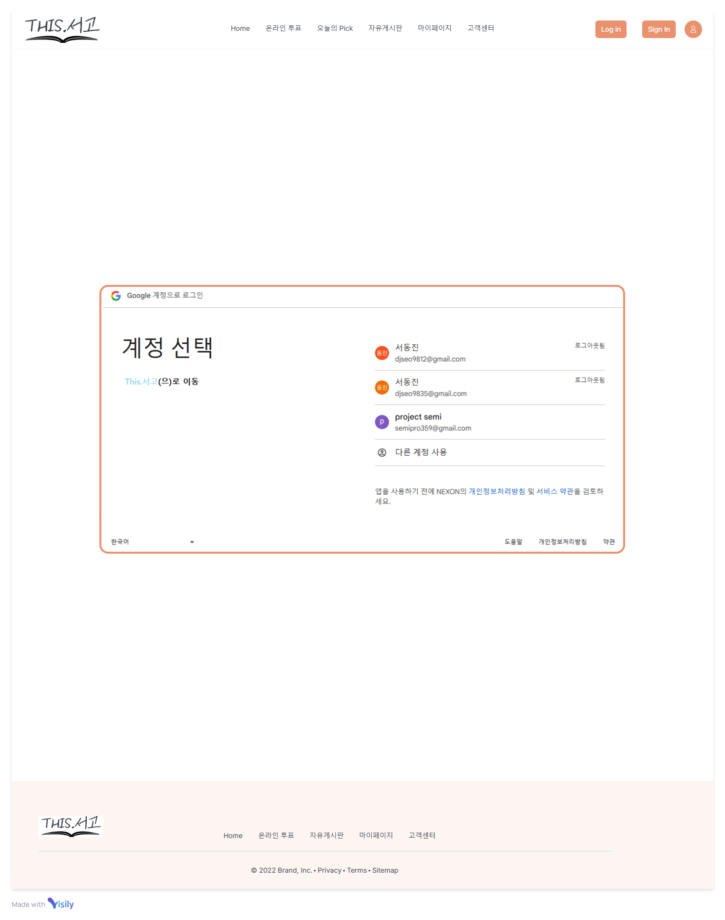
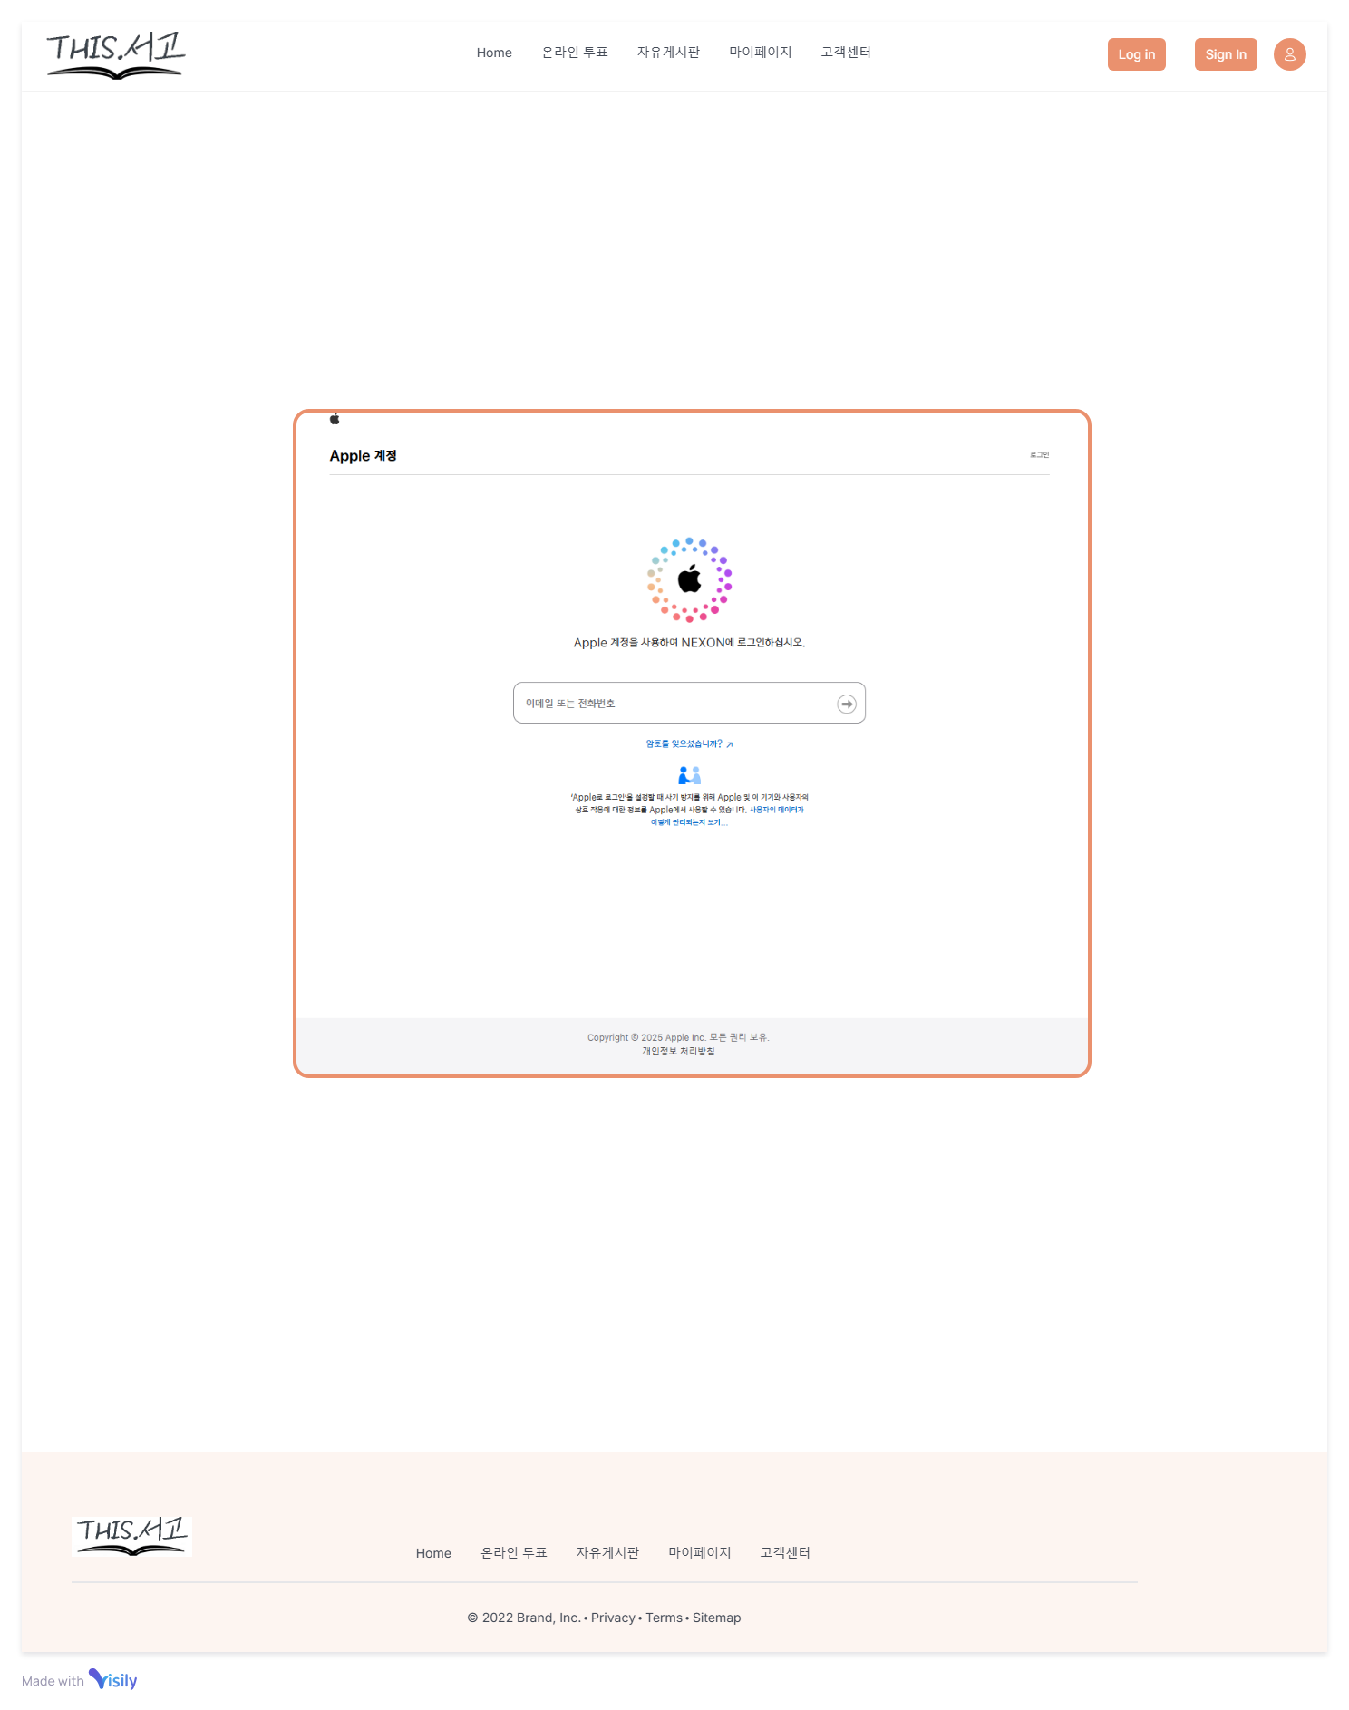
구글&애플
소셜 로그인

Slide 26
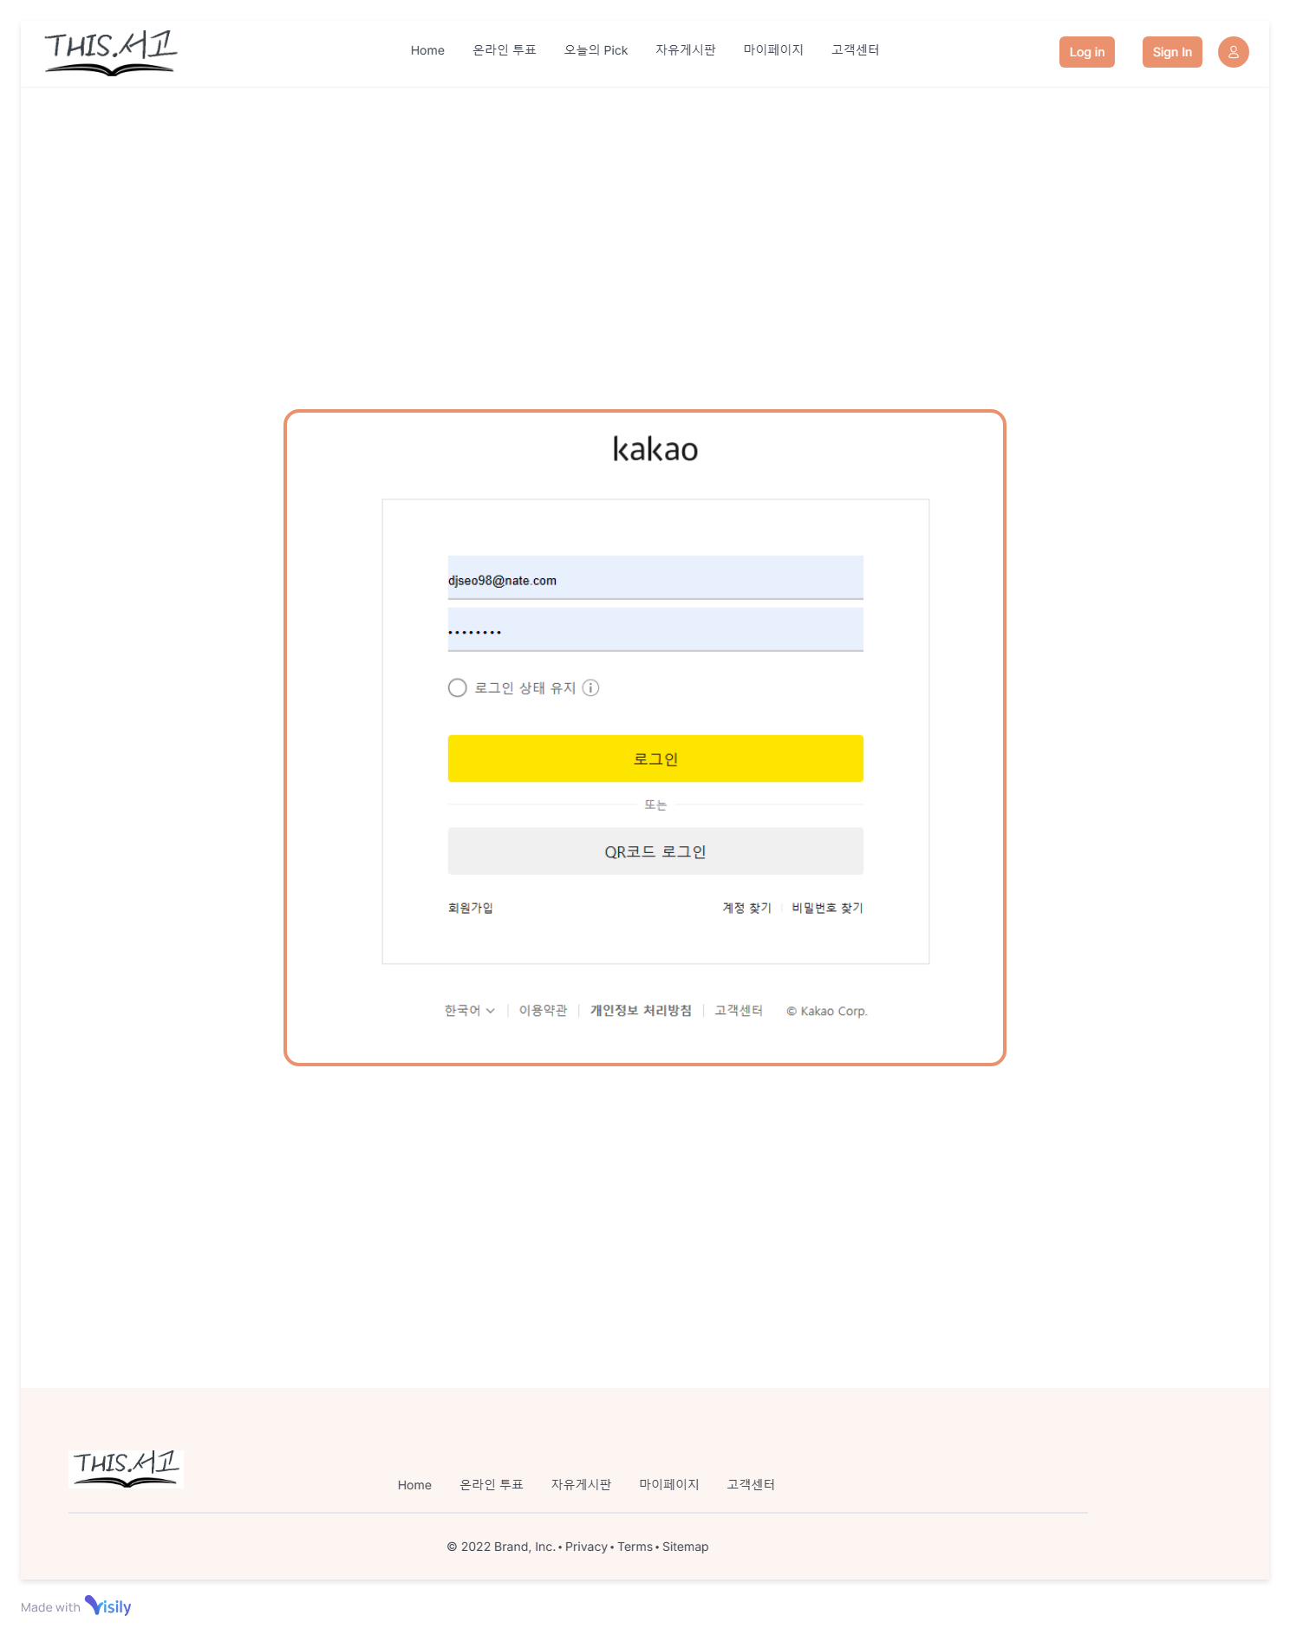
카카오톡 소셜 로그인

Slide 27
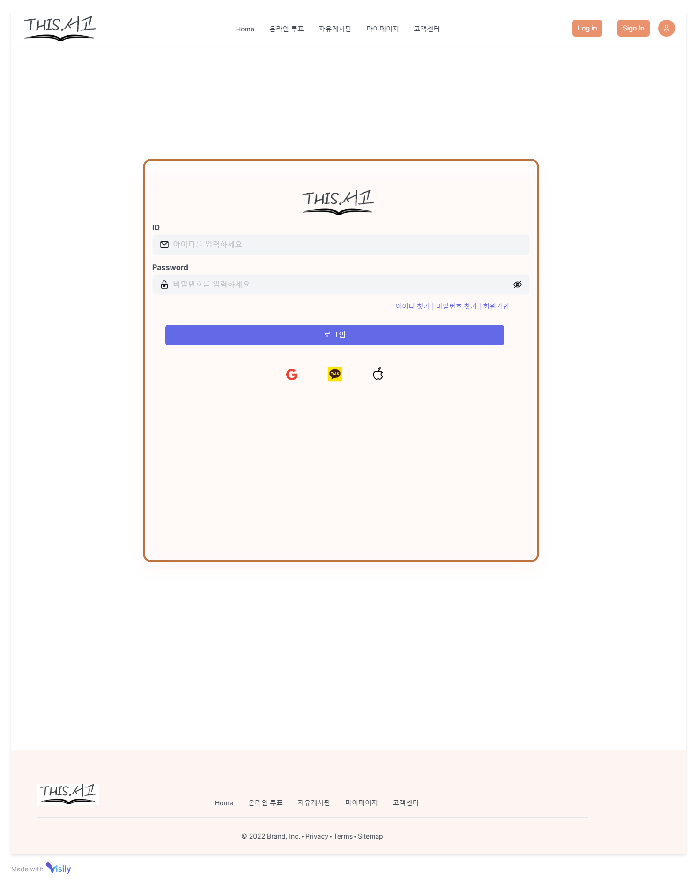
아이디 &비밀번호 로그인

Slide 28
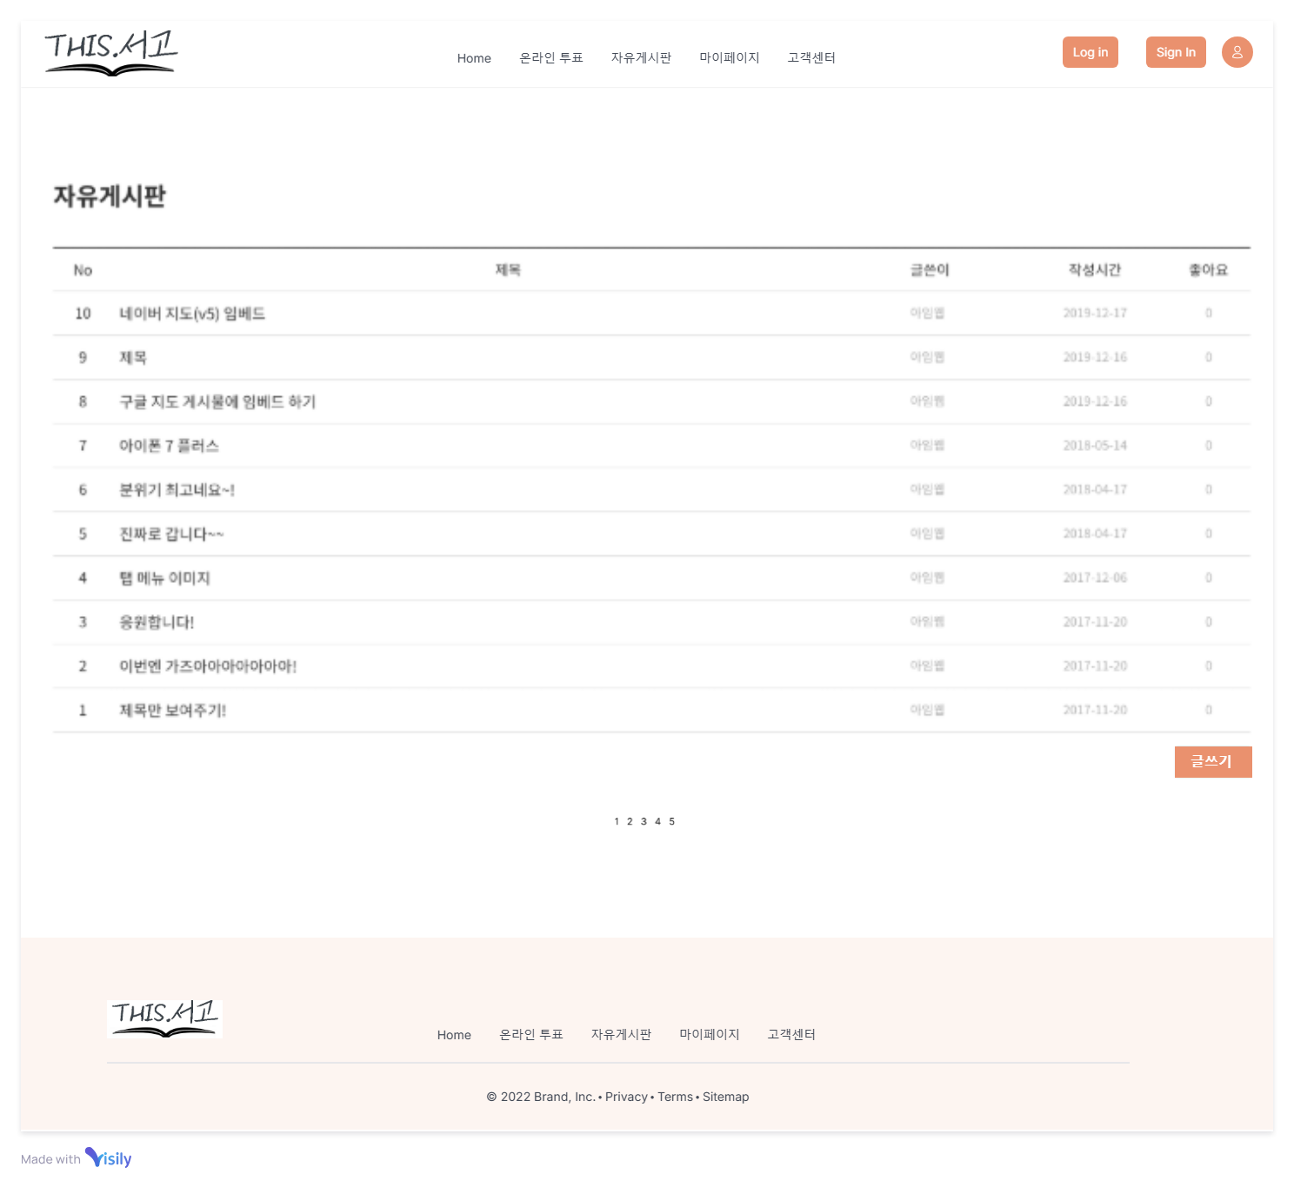
자유 게시판 조회

Slide 29
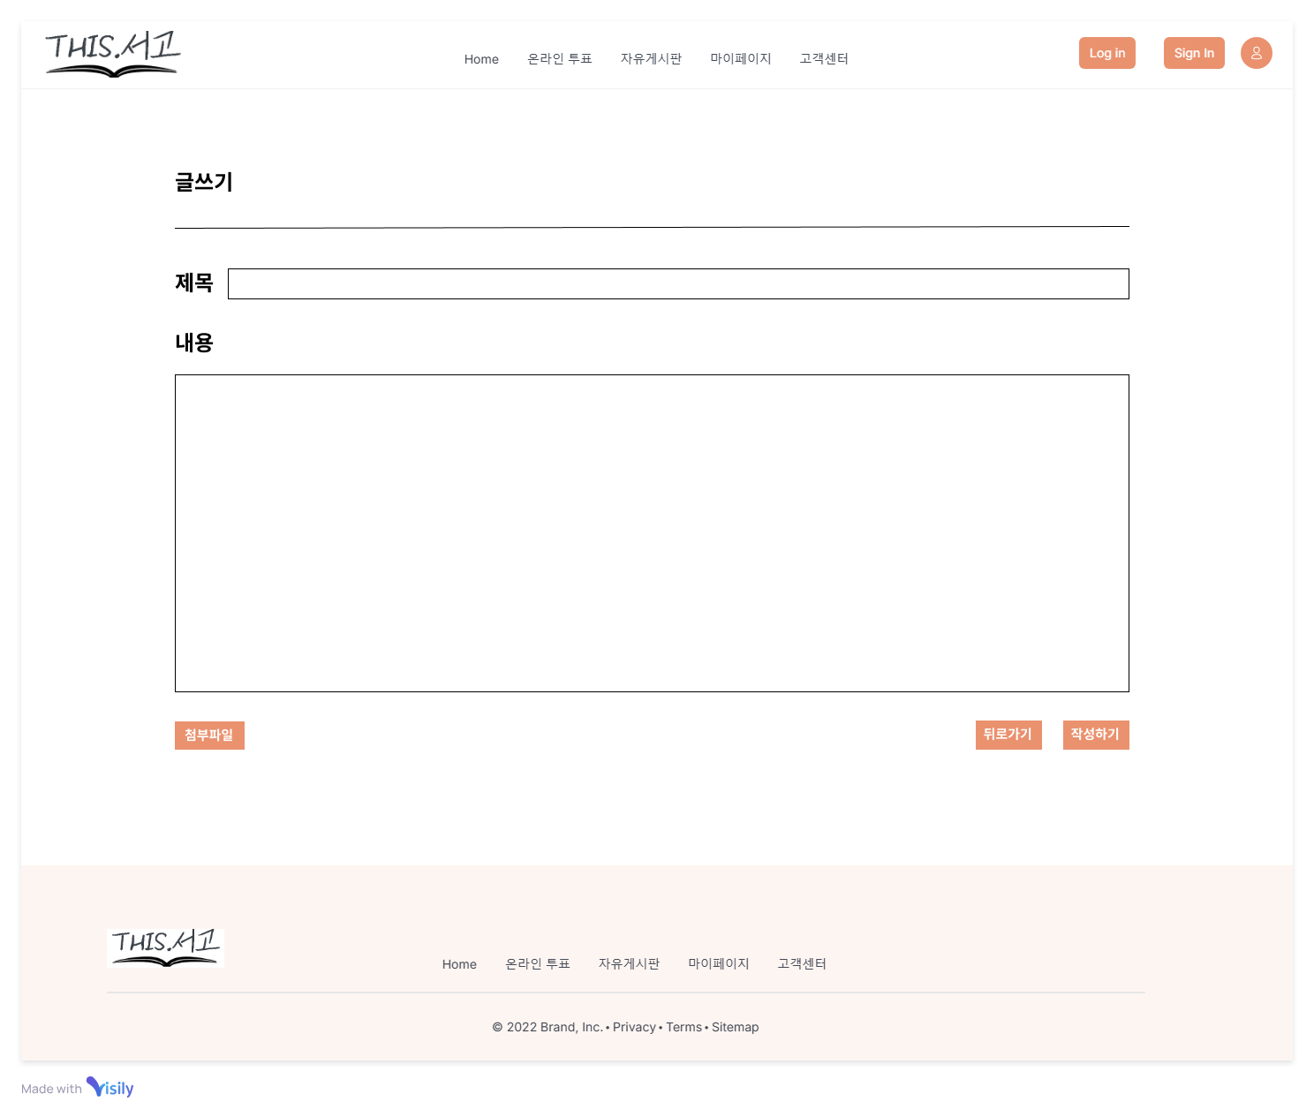
게시글 작성 & 수정

Slide 30
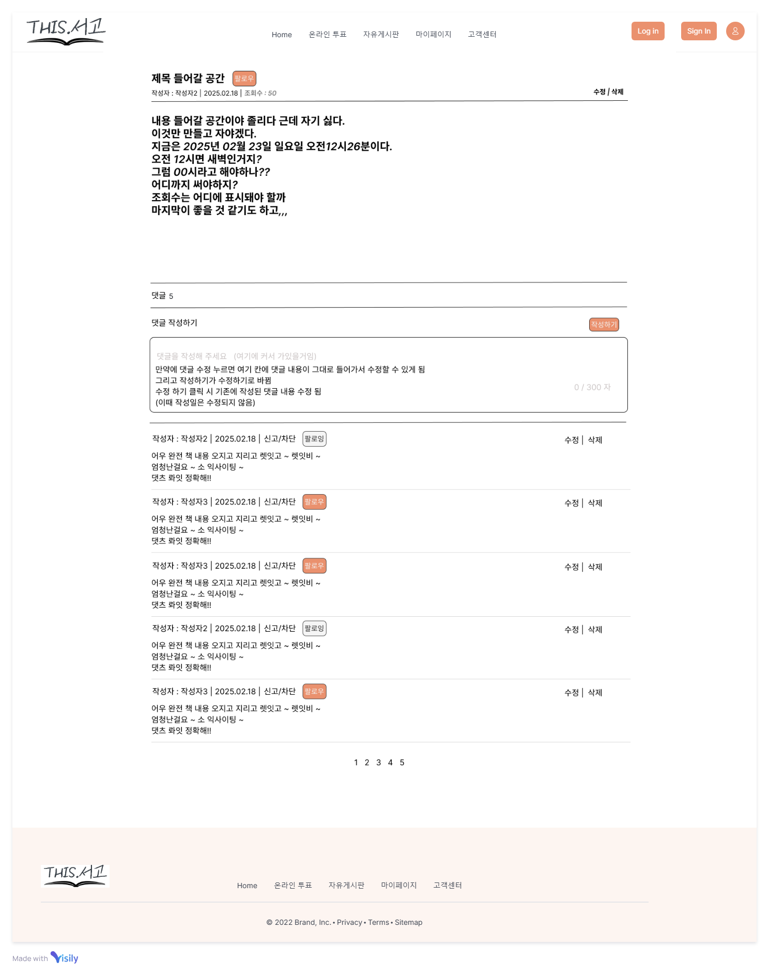
게시글 상세조회

Slide 31
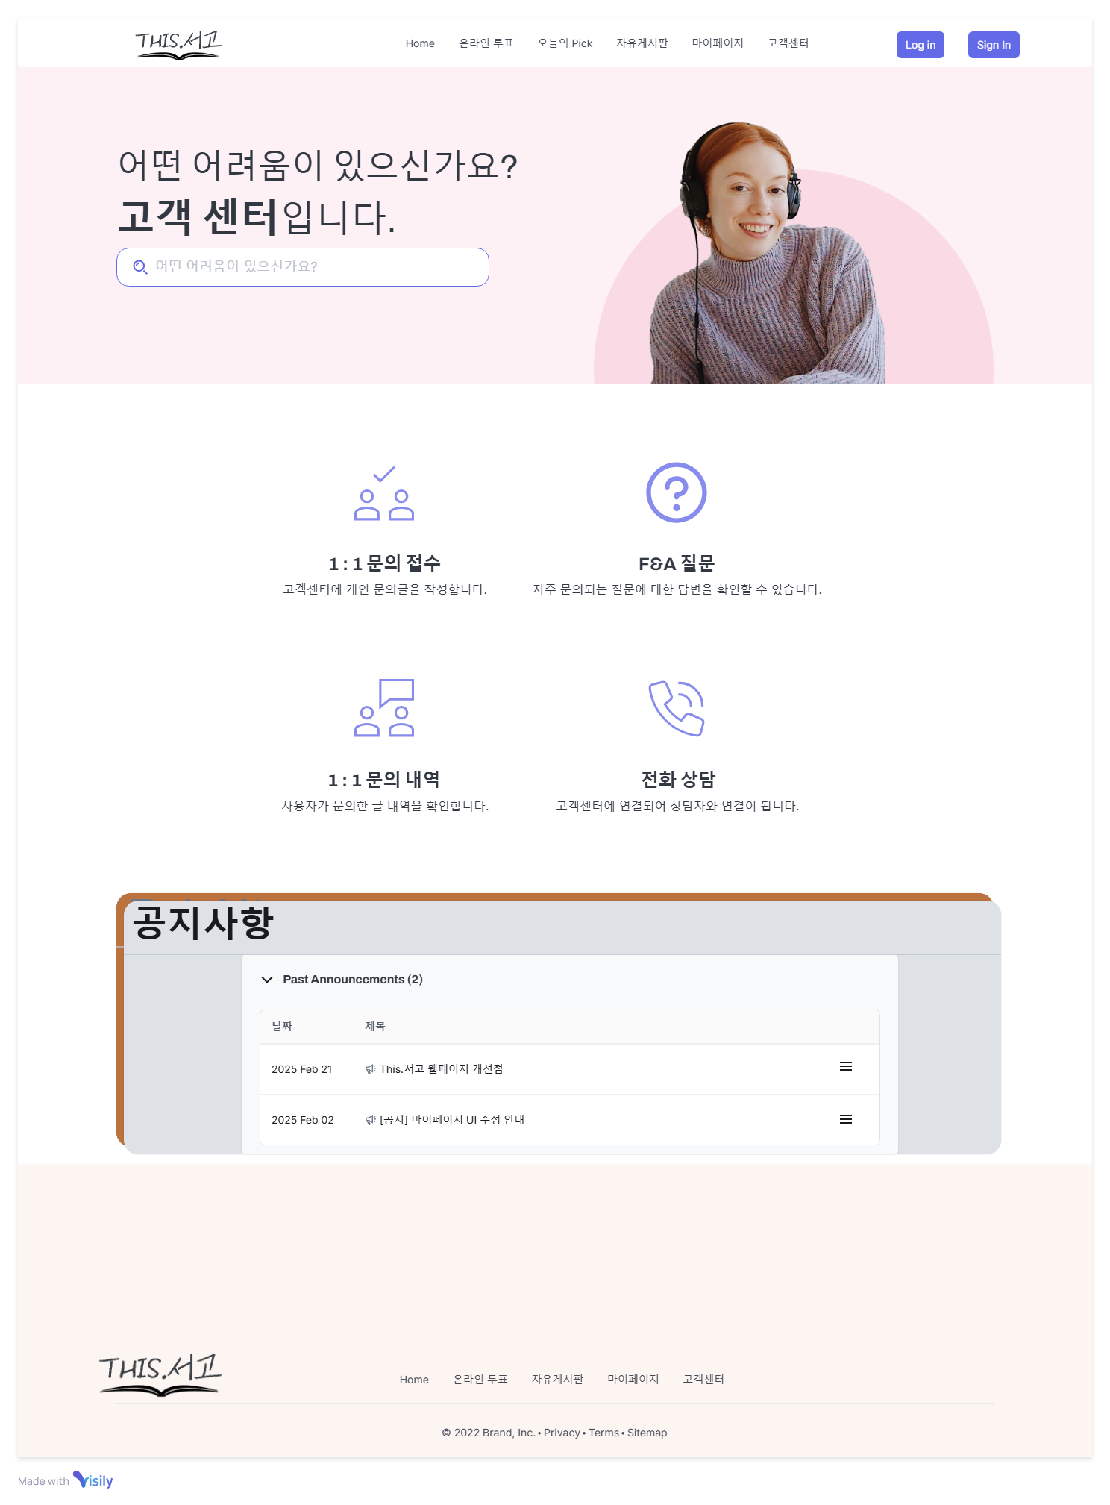
고객센터 공지사항

Slide 32
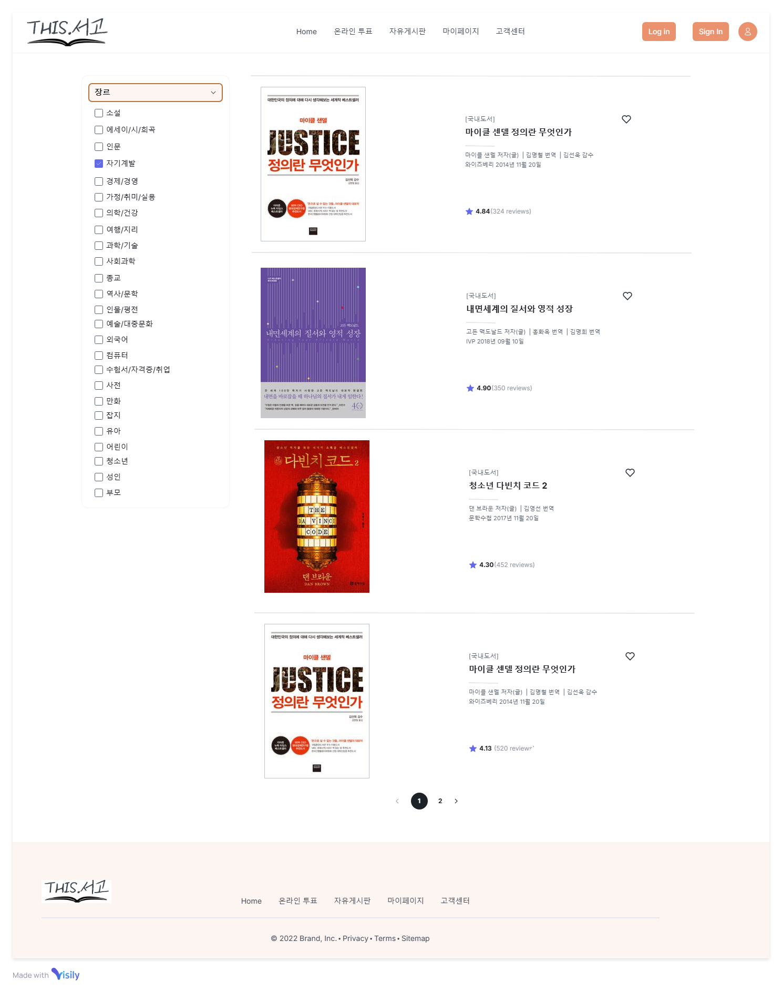
베스트 셀러

Slide 33
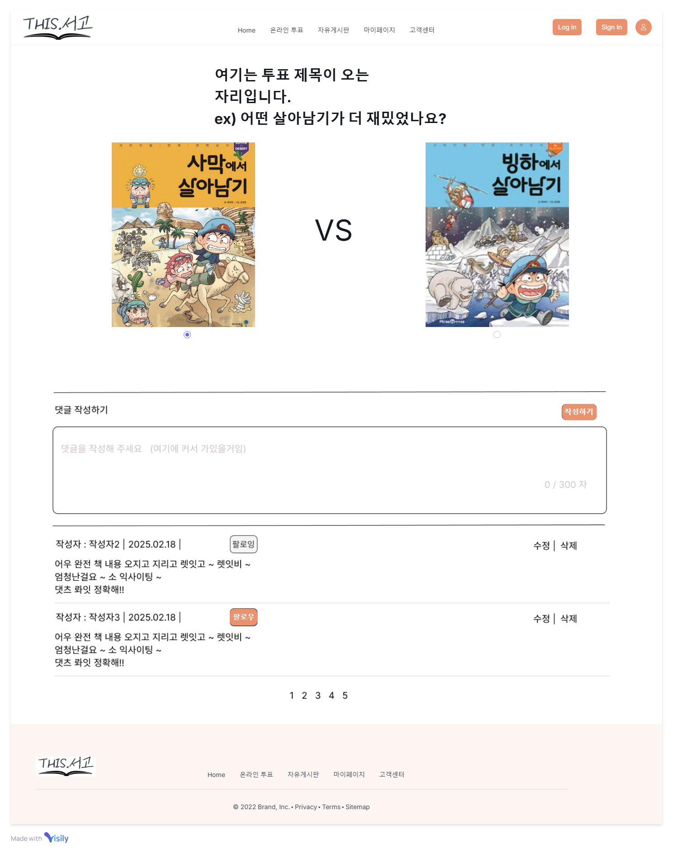
온라인 투표

Slide 34
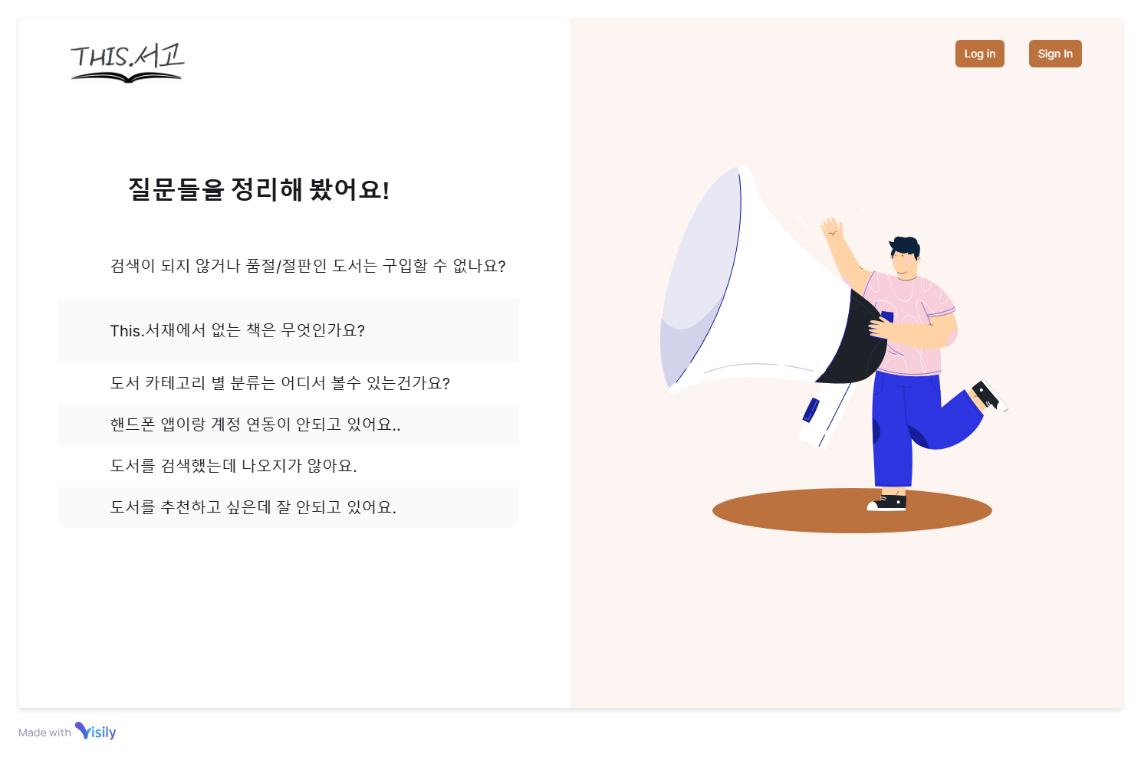
자주 문의 받는 질문 Top 6

Slide 35
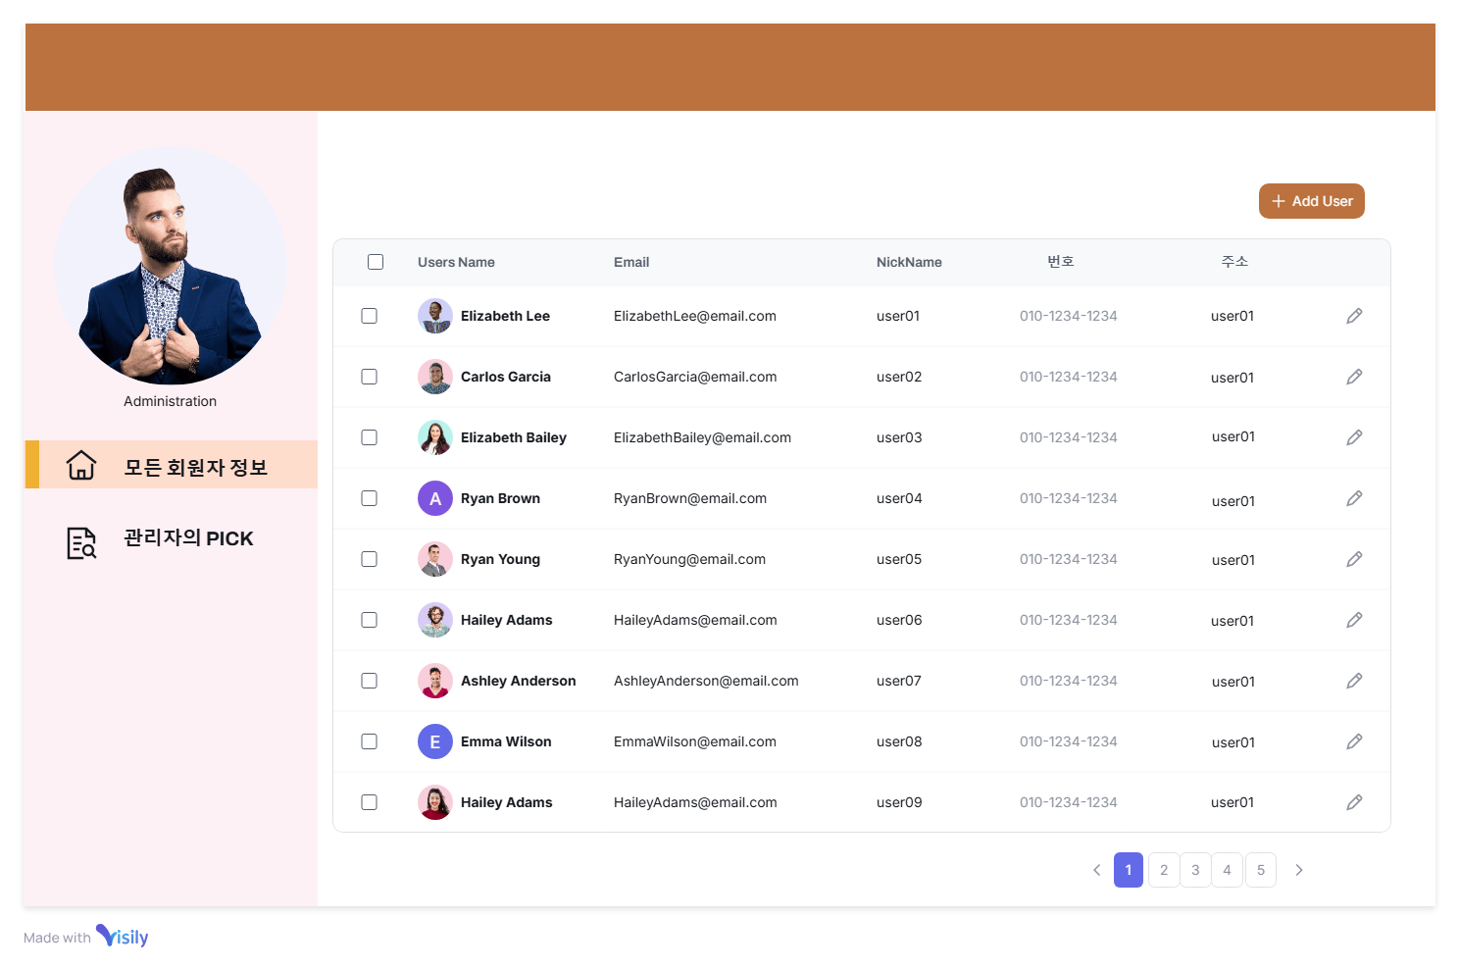
관리자 모드 회원 정보 조회

Slide 36
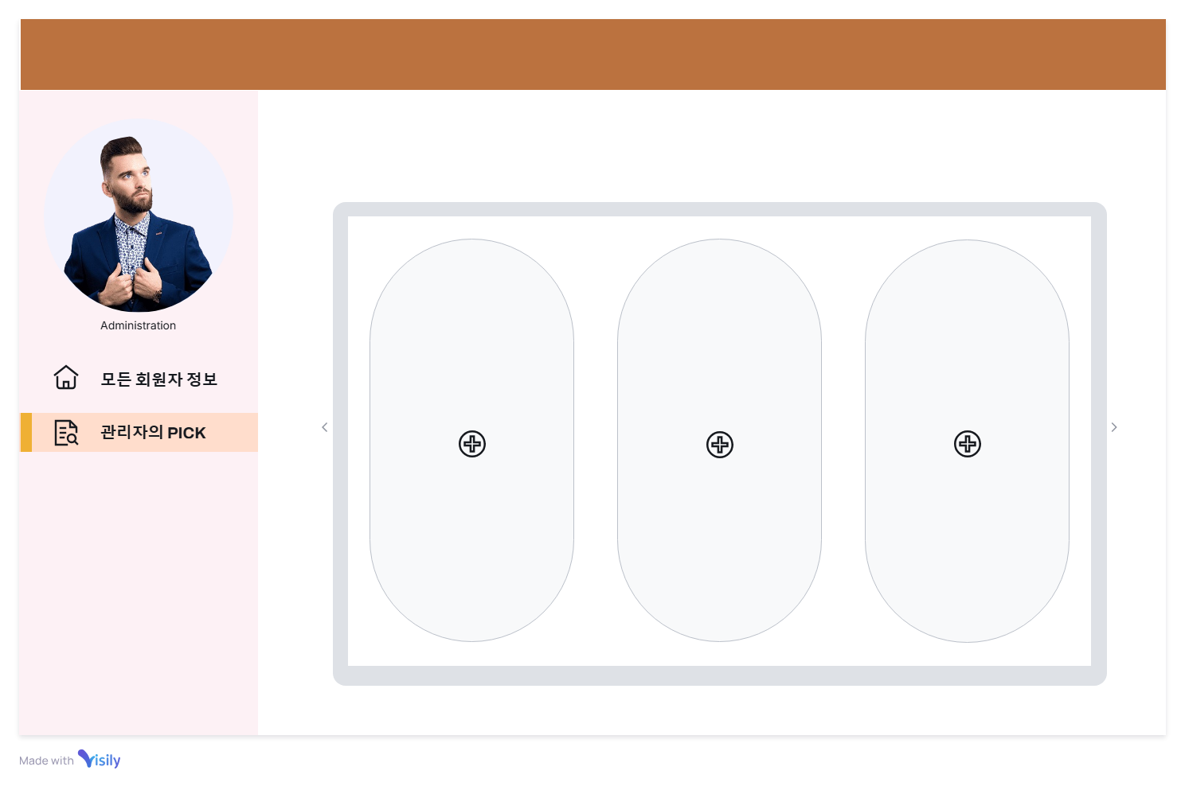
관리자 모드 관리자의 PICK

Slide 37
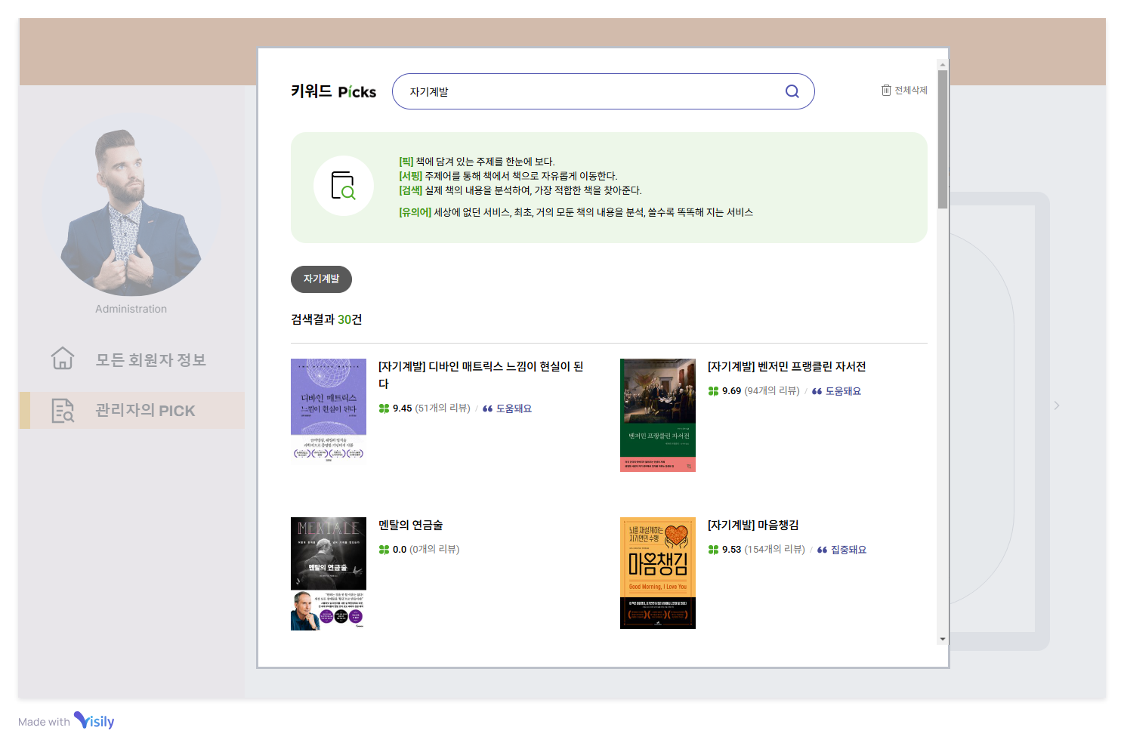
관리자 모드 관리자의 PICK

Slide 38
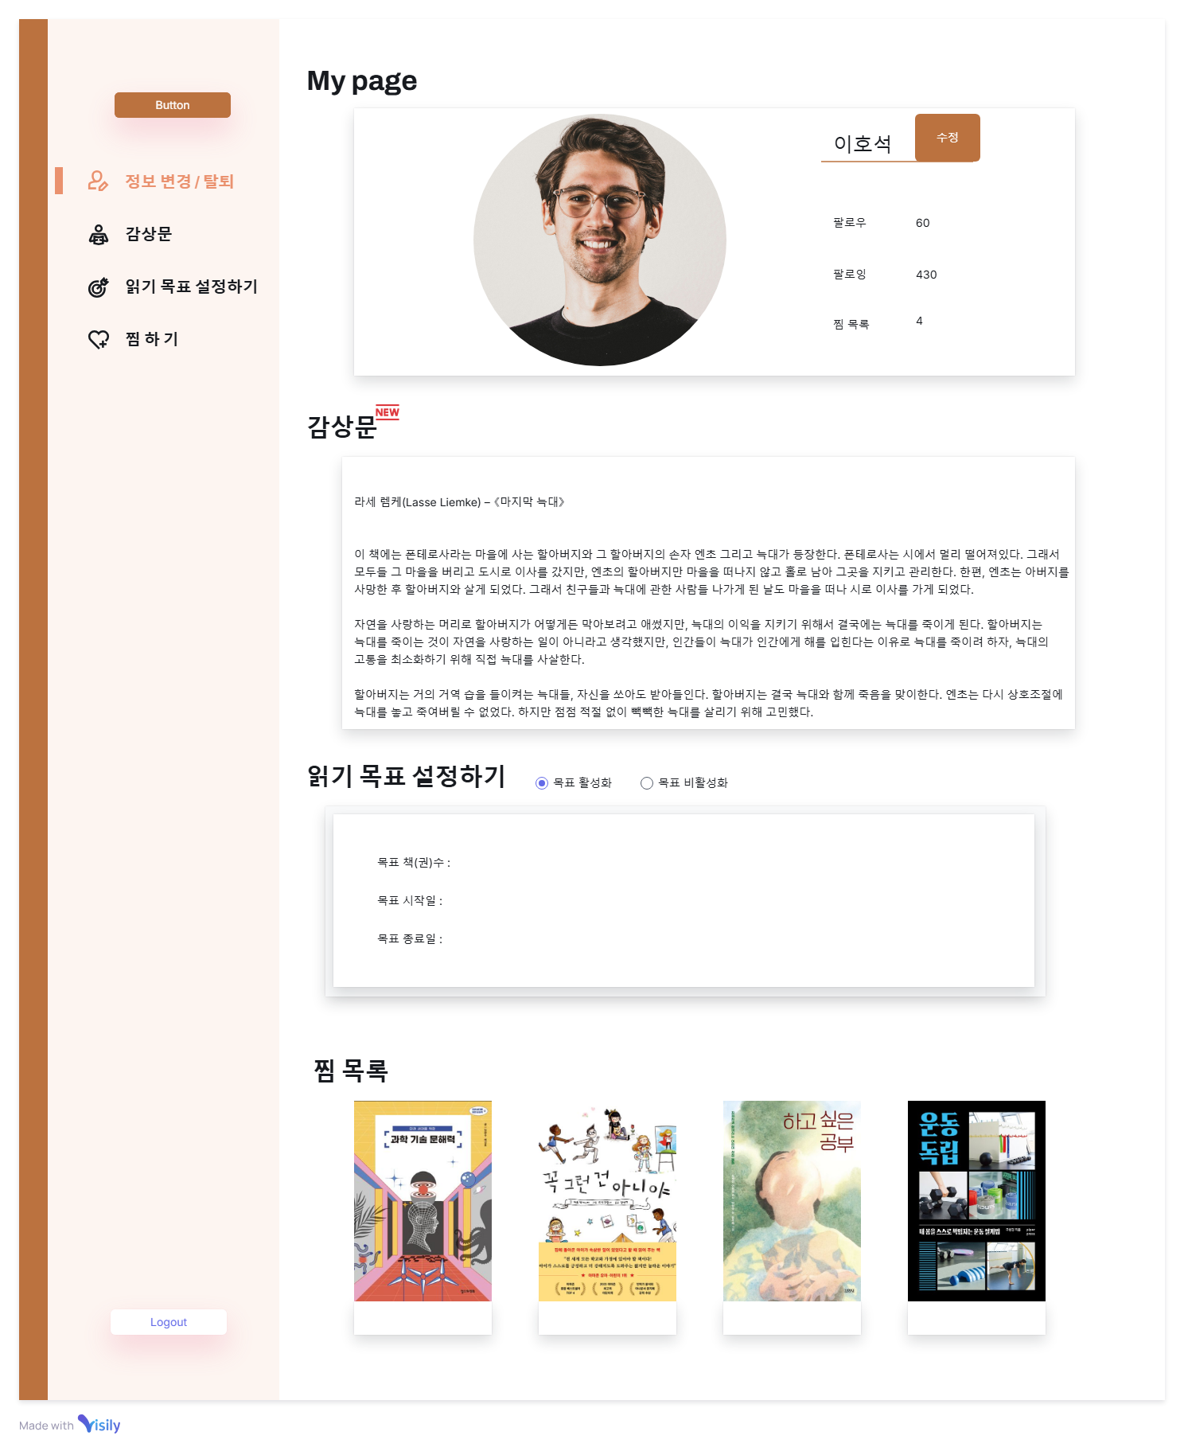
My Page

Slide 39
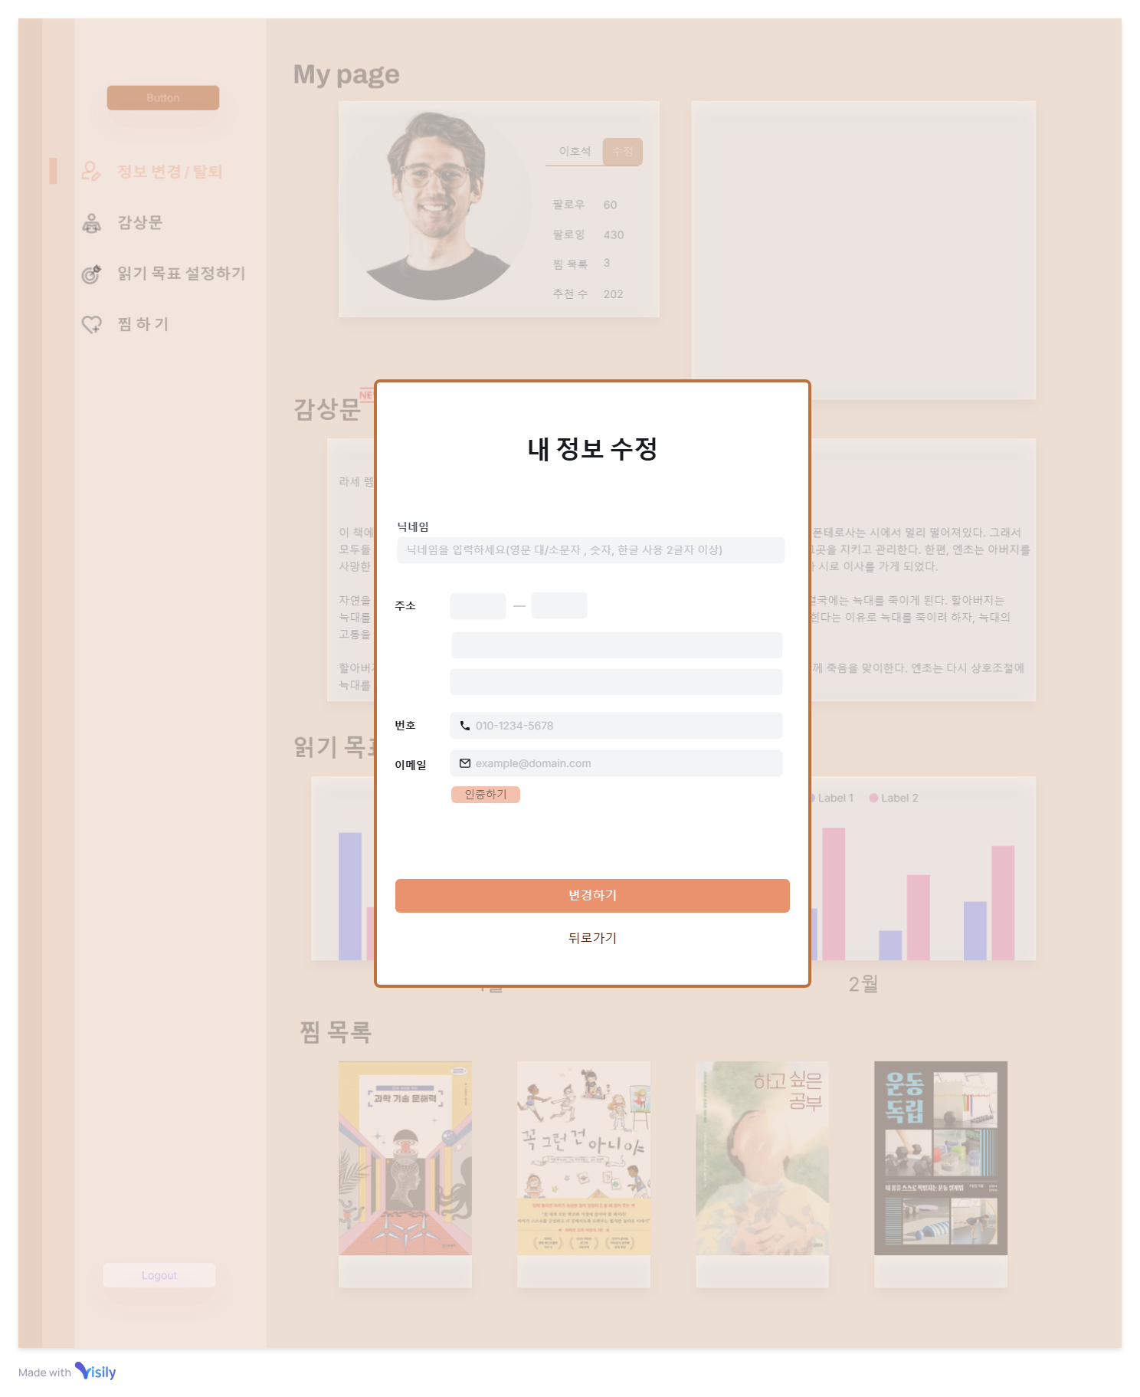
My Page 내 정보 수정

Slide 40
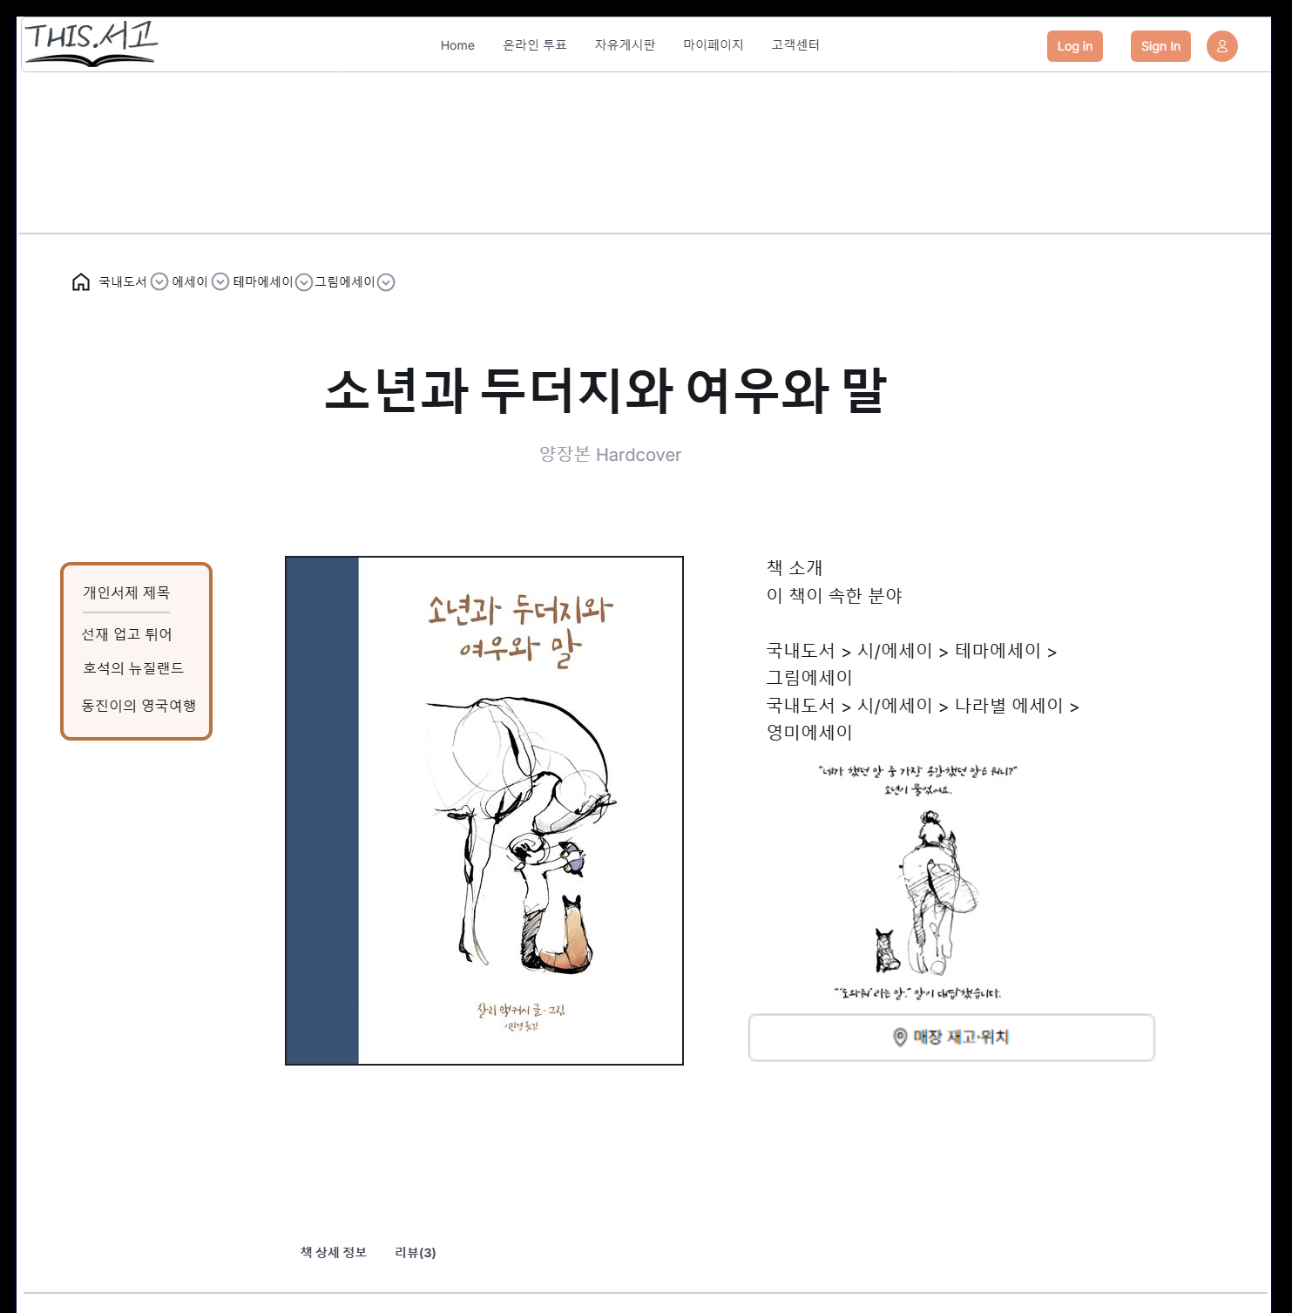
도서 상세 페이지-1

Slide 41
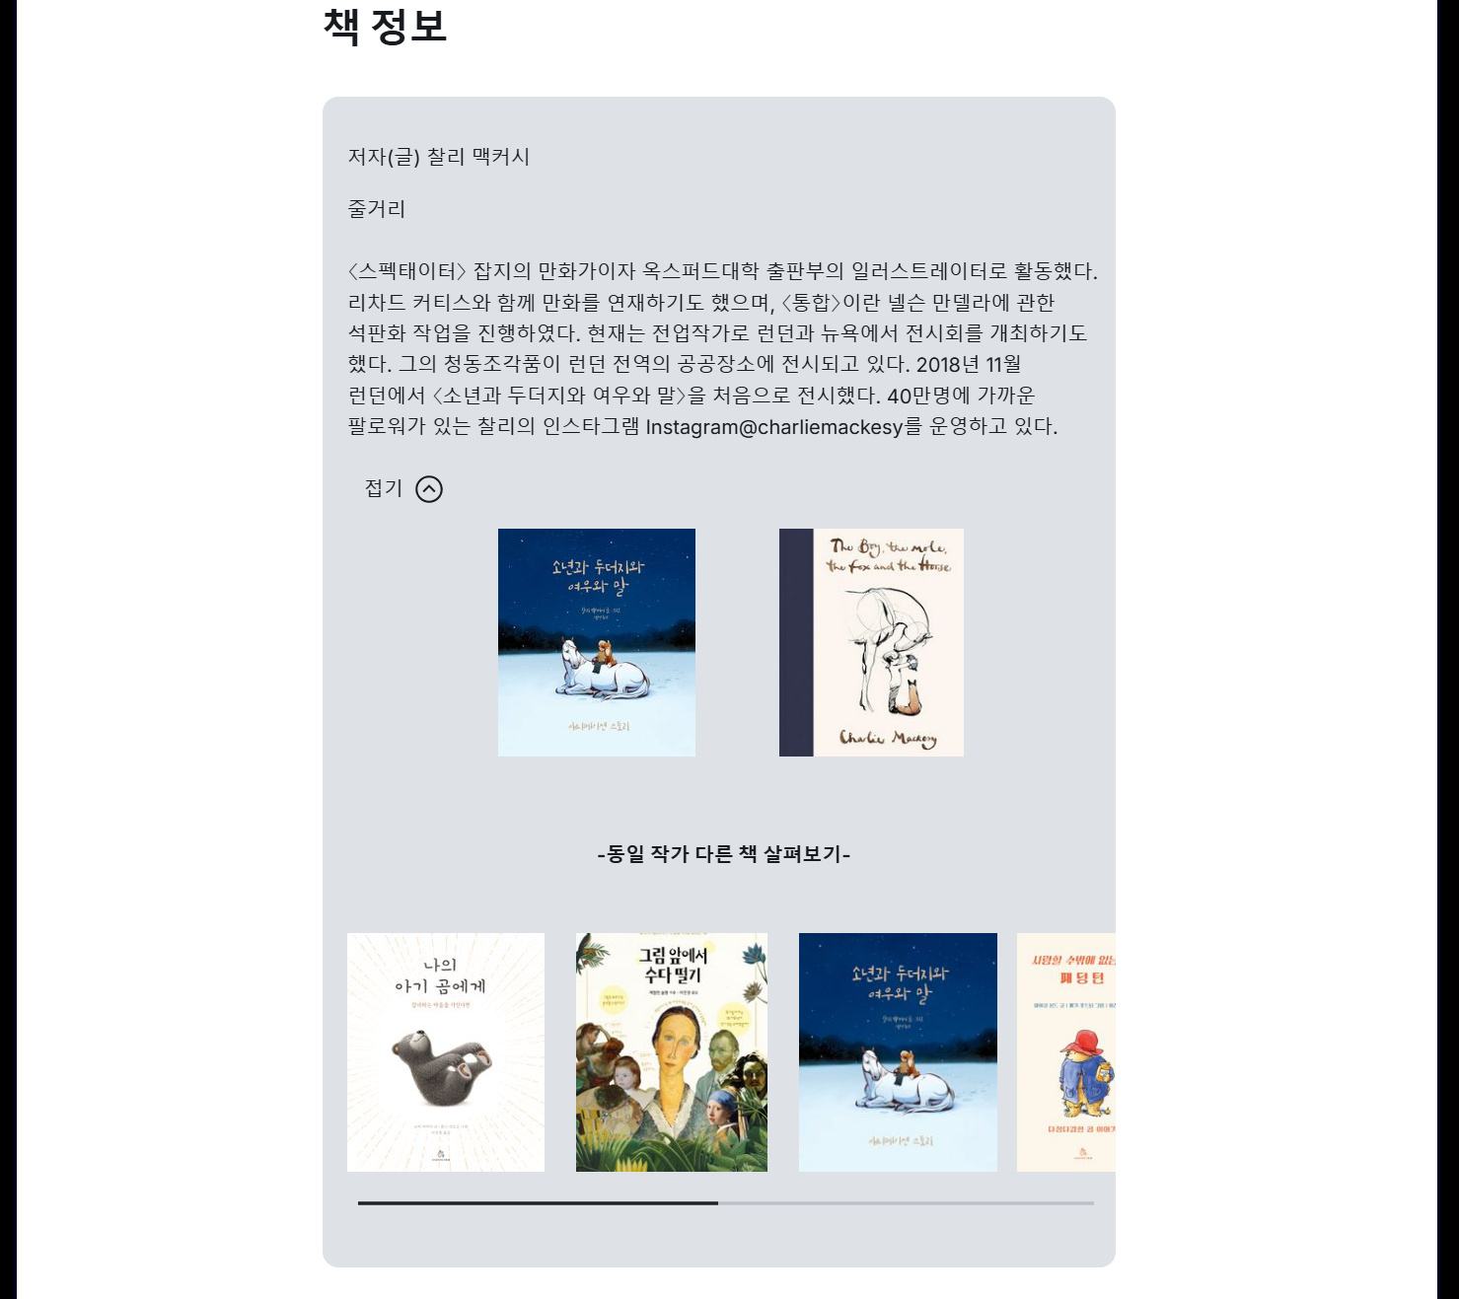
도서 상세 페이지-1

Slide 42
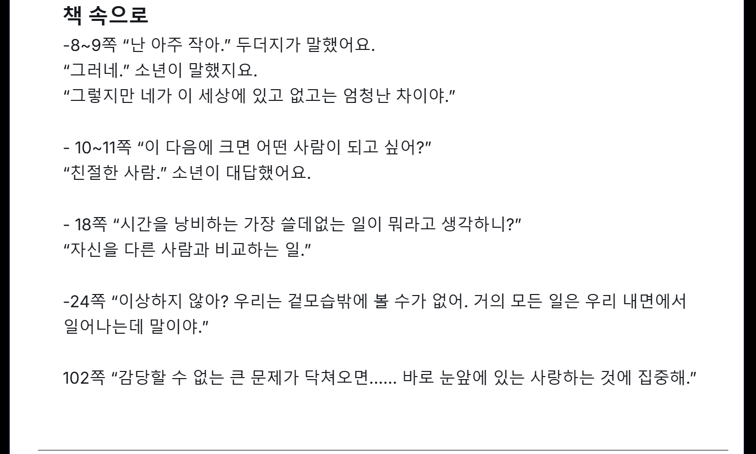
도서 상세 페이지-1

Slide 43
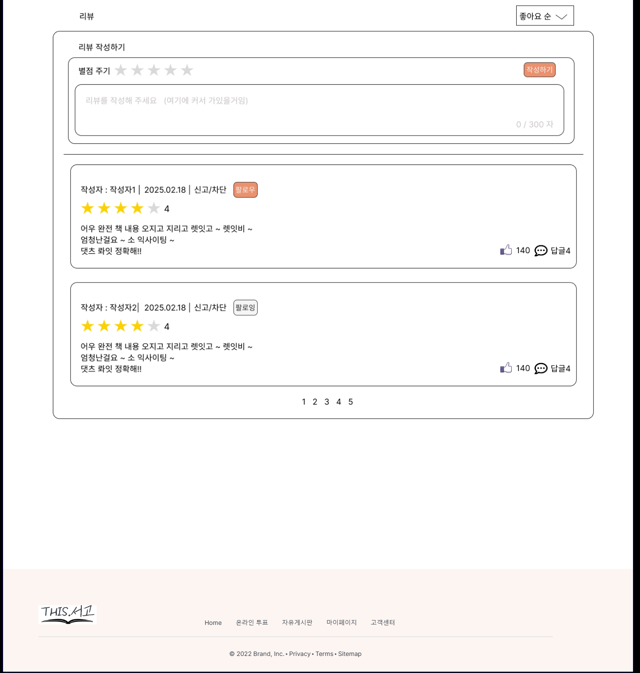
도서 상세 페이지-1

Slide 44
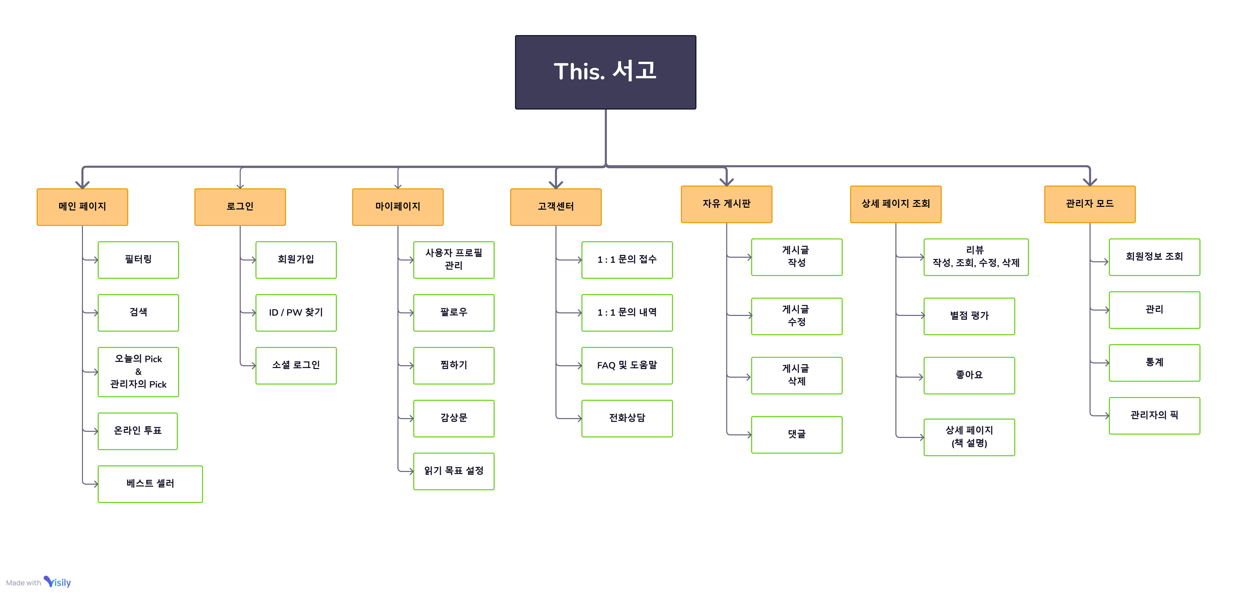
도서 상세 페이지

Slide 45

THANK YOU

